Slide 1
O LE SUSULU ATU O LE MALAMALAMA I LE MEA POGISA
Lesona 3, Aperila 20, 2024

Slide 2
“Ona fetalai atu lea o Iesu ia te'i latou, E toeitiiti nai aso e i ai ia te outou le malamalama.Savavali ia manū o ia te outou le malamalama, ne’i maua outou e le pogisa; o lē savali i le pogisa e lē iloa e ia le mea e alu i ai’ ”
(Ioane 12:35)

Slide 3
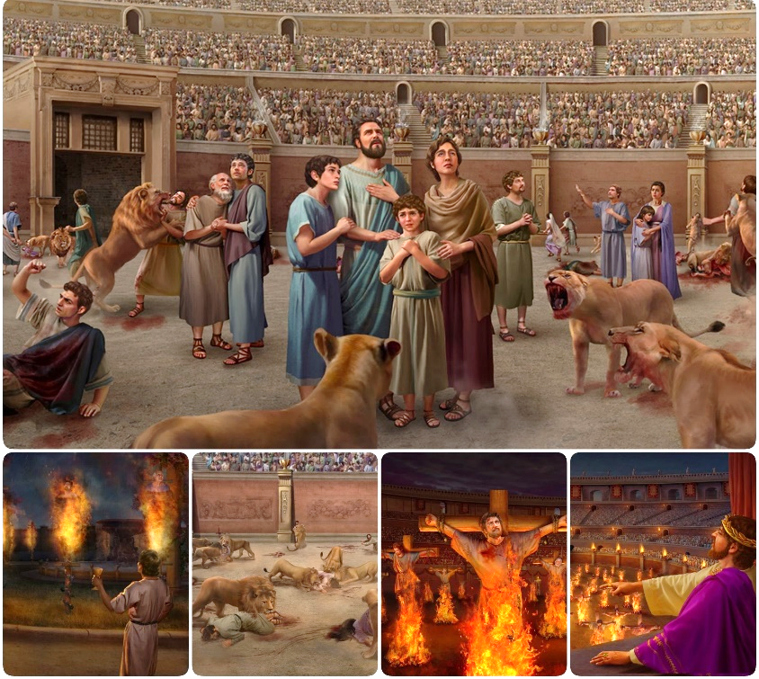
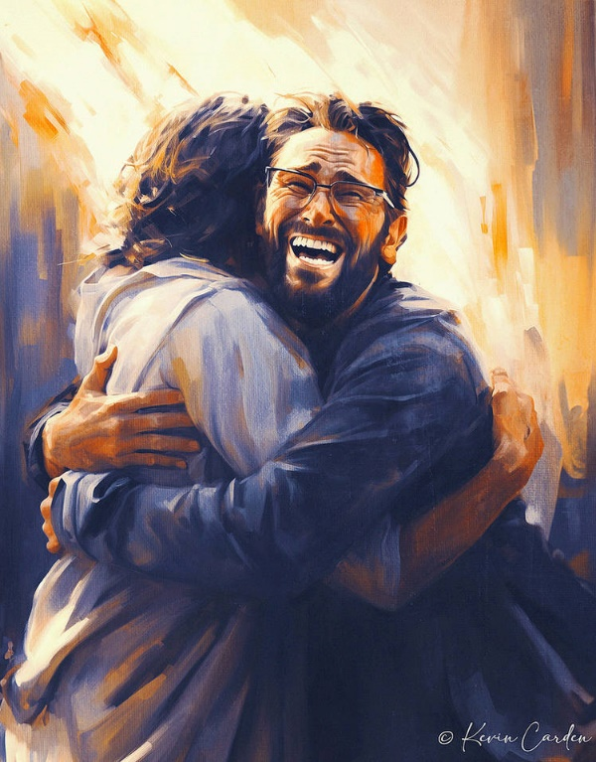
E lua mea e oo i se taua, a o le manumalo o le faiaina poo le toilalo foi i le tauina o sea taua
Ina ua toilalo Satani i le taua o sauaga sa ia faia loa se isi fuafuaga fou: o le fetuutuuna’iga. O le faafeifiloi lea o le upu moni ma le mea pepelo ma ua ta’ina ai le faitau-miliona o tagata e talia pe faaleagaina lea upu moni ua faasesēina, e leai se ola.
Ua na o le pau lava lo tatou maluapapa i lenei taua, o le pipii atu lea ia Iesu, o le Upu moni ma le Ola, faatasi ai ma Lana Afioga Paia.
O le taua mo le Upu moni:
O le upu moni ma le mea pepelo.
O le fetuutuuna’iga a le Ekalesia
Taua mo le Afioga a le Atua:
Saogalemu i le Tusi Paia
O mafaufauga faale-tagata
O le taua mo le mafaufau

Slide 4
O LE TAUA MO LE UPU MONI

Slide 5
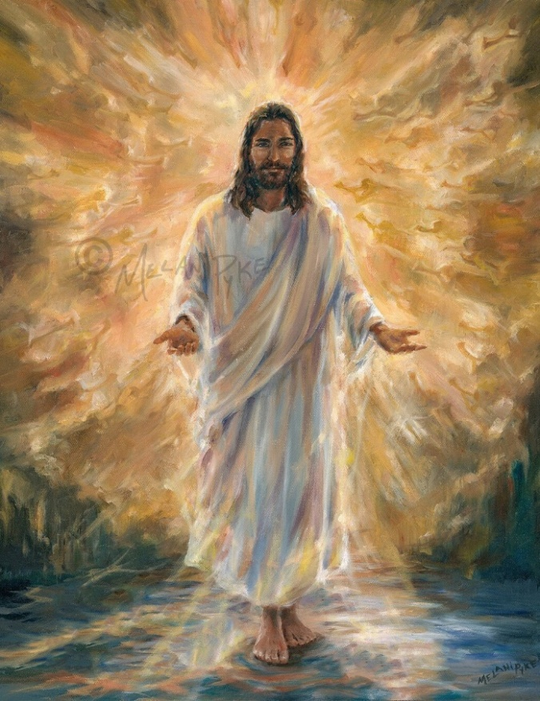
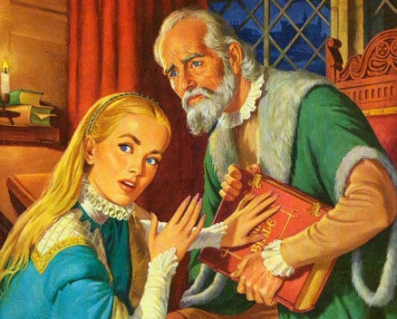
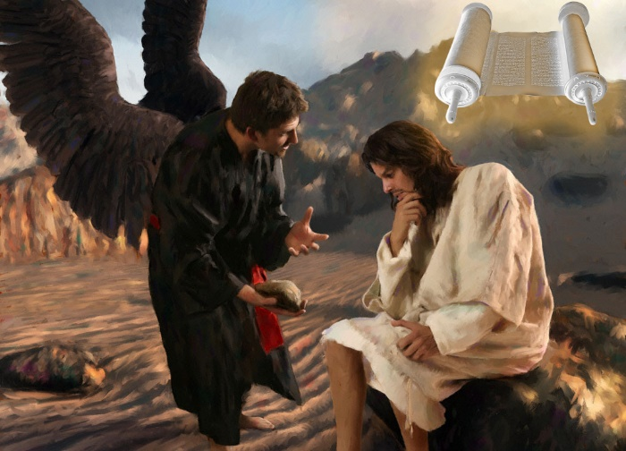
O LE UPU MONI MA LE MEA PEPELO
“Ua fetalai atu Iesu ia te ia. O A’u nei le ala, ma le upu moni, ma le ola; e le alu atu lava se tasi i le Tama, pe a le ui mai ia te A’u” (Ioane 14:6)
O Iesu o le Upu moni ma o le Tamā ia o upu moni uma (Ioane 14:6). O mea moni uma, o mea uma e faatuatuaina, o mea uma e tonu, e mai ia te Ia lava lea. Ma o Lana upu moni e fua mai ai le ola i totonu i a’i tatou.
E ese mai ai Satani o ia o le tama o le pepelo (Ioane 8:44). O taufaasese uma, o togafiti leaga uma, o le faasesēina o upu moni uma, e mai ia te ia lea. Ma o a latou pepelo e faatupuina ai le oti i a’i tatou.
I Ana fefinaua’iga ma le fili, na faaaogaina ai e Iesu Lana Tusi Paia o se puna o mea moni uma: “Aua ua tusia” (Mataio 4:4; 21:13).
O lenei, o loo galue pea lava le tiapolo ia tineia pe faaleagaina le aogā o le Tusi Paia, e ala i le natia poo le faaseseina. Ma ua ia ausia lea tulaga (e ui e lei faaatoatoaina ona natiaina) e ala lea i le Ekalesia Roma, i le Ogatotonu o Tausaga (poo lea ua ta’ua foi o “Tausaga o le Pogisa”).

Slide 6
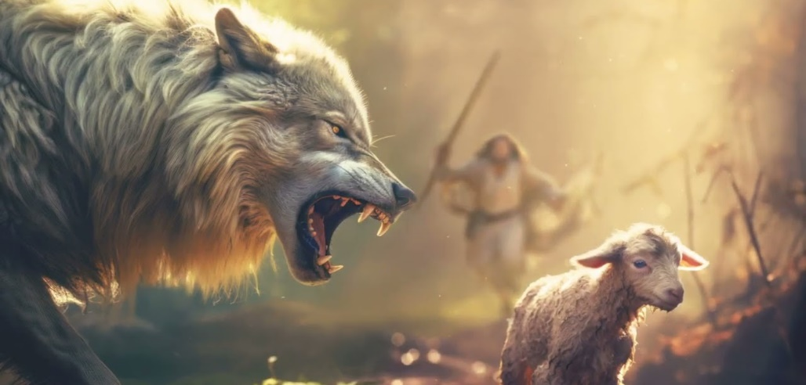
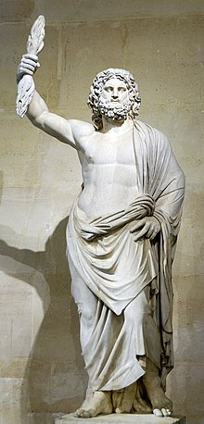
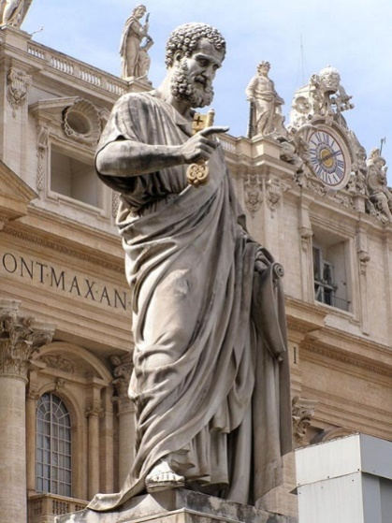
O LE FETUUTUUNA’IGA NA OO I LE EKALESIA
“Aua o A’u nei, ua ou iloa lenei mea, pe a mavae ona Ou alu, e oo mai ia te outou luko sauā o e le faasaoina le lafu mamoe. E tupu mai foi ia te outou lava tagata e tautala mai i mea faapiopio, e fetoso ese ai le au soo ia mulimuli i a’i latou.” (Acts 20:29-30).
I le faamavaega ma toeaiina o Efeso, na faailoa atu ai e Paulo lona popolega e uiga i faafitauli i totonu ma fafo atu foi o le a faafeagai ma i latou i le lumanai (Galuega 20:29-30).
O luko fe’ai: Mai le tausaga e 64 i le 311 (O le poloa’iga o le faapalepale a Setika (ta’utinoga)), sa matuai mafatia ai le Ekalesia i sauaga ogaoga mai le Malo/Emepaea o Roma.
Tagata faapi’opi’o: Na amata mai i le seneturi e 4, ona faalauiloa mai tagata e le’i liua i totonu o le Ekalesia o e na o mai ma aumai a latou faiga faapaupau ma faafeifiloi ma le mea moni.
O le faatagata o le atua o Roma o Jupiter sa i luga o se tasi o mauga o Roma o Kapitoline; sa toe faaaogaina ma avea ma faatagata o Sagato Peteru
Sa faaaogaina e Satani lana fuafuaga i “totonu/lotoifale” e faaleagaina ai le mea moni ma faalauiloa mai le ifo i tupua, ma le tausia o le Ulua’i aso i totonu o le Ekalesia.
E faapei ona valo’ia e Paulo, o nei mea sesē sa taliaina lava, ma o le a tumau pea e oo i le iuga, i e le mananao e fia iloa le upu moni (2Tesalonia 2:7-12). O le taua mulimuli, o le a faavae lea i le fetuutuuna’iga poo le tineia o le Sapati moni a le Atua

Slide 7
FINAU MO LE UPU A LE ATUA

Slide 8
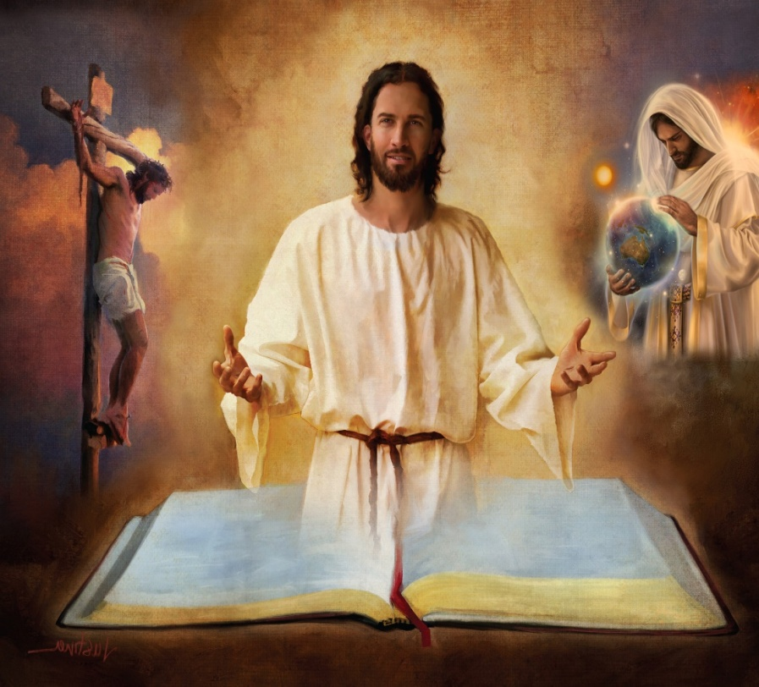
O LE SAOGALEMU OI LE TUSI PAIA
“Ia e faapaiaina i latou i Lau upu moni; o Lau afioga o le upu moni lea” (Ioane 17:17)
O le Tusi Paia o le faaaliga lea e iloatino ai le faasesēina o le finagalo o le Atua. O loo aumaia ai le fuafuaga a le Lagi mo le faaolataga o le tagata.
O le mea lea, ua na o le Tusi Paia e maua ai lo tatou saogalemu, ma i totonu o tusi uma taitasi, o i ai mataupu ma fuaiupu (2Timoteo 3:16).
Oi lea tusi; tatou te maua ai togafiti a le tiapolo; o le foafoaga; o le soifua mai; o le ola ma le oti; o le toetu mai ma le galuega fautua a Iesu; o le faamagaloina o agasala; o le Afio Faalua mai; o le ola e faavavau i le Lalolagi Fou…
“O Lau afioga o le sulu lea i o’u vae, ma le malamalama i lo’u ala” (Salamo 119:105)
Afai tatou te teena se vaega o lenei tusi (mo se faataitaiga, o le tala i le Foafoaga o loo i le Kenese 1 & 2), o lona uiga, e mafai ona tatou teena soo se a’oa’oga faavae lava o loo a’oa’oina mai ai. Ma ae o le a se malu-puipuiga e mafai ona tatou maua ina ia talitonuina ai vaega uma o le Tusi Paia?
“O le faaalia mai o Au afioga e faamalamalamaina ai; e faalotomatalaina ai e ua faigofie” (Salamo 119:130)

Slide 9
MANATUNATUGA FAALE-TAGATA
“O i ai le ala ua tonu i le manatu o le tagata; a’o lona taunuuga, o ala ia e oti ai” (Faataoto 16:25)
Pe afai o le Atua le na faaosofia le tusiaina o le Tusi Paia, o ai la se na te mafaia ona toe faamatalatalaina? (2Peteru 1:20; Ioane 14:26)
A aunoa ma le fesoasoani a le Agaga Paia, e leai se tagata ola e agavaa i le faamatalaina poo le faamalamalamaina sa’o o le Tusi Paia, ona “O le tagata e aunoa ma le Agaga paia na te le taliaina foi mea e mai le Agaga Paia o le Atua, ae avea o se mea valea, ma e le mafai ona malamalama i ai ona ua na’o le Agaga e iloa-tino ai (1Korinito 2:14; 2Peteru 1:20).
O se faaa’oa’oga o manatunatuga faale-tagata o se faitioga sili lea ona maualuga, ona talu mai le 18 seneturi, sa tuuina atu ai se “a’oa’oga” i le faaliliuina o le Tusi Paia.
O se faiga e faavae i le faafitia lea o vavega ma le le mafai ona valo’ia o le lumana’i. I lalo o lenei faiga, o le a se mea aoga e mafai ona tatou maua mai i le upu a le Atua pe afai tatou te faafitia le mana poo se tomai e iloatino ai le mea o loo faatalitali mai mo i tatou i le lumanai?
E matuā leai lava se masalosaloga, ua uma ona fuafuaina e le fili ni auala e foliga mai e tonu, a’o lo latou taunuuga lava o le oti (Faataoto 16:25).

Slide 10
EGW (Selected Messages, volume 1, page 17)
“Ua ufitia e le pogisa faale-agaga le lalolagi ma ua faapogisa tele ina ai tagata. O loo i ai i le tele o ekalesia le masalosalo ma le lē faamaoni i le faamalamalamaina o Tusitusiga paia. E to’atele, e matuā to’atele lava, o loo fesiligiaina pea se faamaoniaga ma le moni o ia Tusitusiga paia. O manatunatuga faale-tagata ma le vaai faale-mafaufau o le loto o le tagata, ua faaitiitia pe faaleagaina ai le musumusuga lilo o le Afioga/Upu a le Atua […]
E tu lenei Tusi Paia e tetee atu i osofa’iga uma a Satani, o lē ua auaumea faatasi ma tagata leaga ia ufitia i le ao pogisa amioga uma faale-atua. Ae ua faasaoina e le Alii lenei Tusi Paia e ala i Lona lava mana faivavega i lona lava foliga o loo i ai nei—o se ata vaaia poo se tusi e ta’ita’ia ai le aiga tagata ina ia latou iloa ai le ala i le lagi.”

Slide 11
O LE TAUA O LE MAFAUFAU

Slide 12
“Ua faatauasoina manatu oi latou o e le talitonu i le atua o le lalolagi nei, ina ne’i pupula atu ia te’i latou le malamalama o le talalelei i le mamalu o Keriso, ua tusa o ia ma le Atua ” (2Korinito 4:4)
O se faaupuga faasipaniolo o loo faapea mai: “E leai se tagata tauaso e sili atu ona leaga, nai loo le tagata e le fia mana’o e pupula.” O lona uiga, e leai se aoga e faatalitonuina ai se tasi e vaai atu i se mea latou te le fia manana’o e va’ai i ai. E faapena foi i latou o e ua faatauasoina e le “atua o le lalolagi nei” (2Kor. 4:4).
O le leai o se malamalama i le vaega a i latou o e ua leiloloa, e le ona o le leai o se iloa atoatoa, ae mafua ona latou te le mananao e fia iloa se mea. Ua faatumulia e le tiapolo o latou mafaufau i le tele o le gasu ma ua taofia ai i latou mai le mafaufau i mea e sili ona taua: o lo latou faaolataga.
Peitai, e leai se tasi e manaomia ona tumau i lenei tulaga. Pe a oo ina faapogisaina faale-agaga le mafaufau, o loo i ai se malamalama e mafai ma o le a faasusuluina atu i ai: “O le malamalama o [Iesu] lea, ua pupula atu i le pouliuli, ae le’i talia e le pouliuli” (Iesu 1:5).
Oi tatou uma o e talia lenei malamalama e mafai ona tatou faaleaogaina le galuega a le fili, ma ia avea le malamalama o Iesu e faasusulu atu ma faamalamalamaina ai le mea pogisa.

Slide 13
“Oi latou uma o e o faimalaga atu i le ala i le lagi e manaomia se ta’iala saogalemu. E le tatau ona tatou savavali i se poto faale-tagata. O se avanoa taua tele lo tatou faalogo atu i le siufofoga o Keriso o fetalai mai i a’i tatou, a’o tatou savalia le faigamalaga o le olaga, ma o Ana afioga o upu lava ia o le poto....
Ua na o le pau lo tatou saogalemu o loo taoto lea e ala i se mafutaga vavalalata ma Keriso, savalivali i Lona poto, ma le faatinoina o Lana upu moni. E le mafai i taimi uma lava ona tatou iloagofie galuega a Satani; aua tatou te le o iloa poo ifea o i ai ana mailei. Peita’i e malamalama lelei Iesu i togafiti poto a le fili, ma e mafai ona Ia tausia ma taitaiina o tatou vae i ala o le saogalemu."
EGW (Our High Calling, January 10)

